Slide 1
Презентация на тему: «Восстановление файлов при помощи программы R-Studio»
Работу выполнил
студент ГБОУ СПО ПТ №2
группы 4 КС 1.4
Фрик Александр

Slide 2
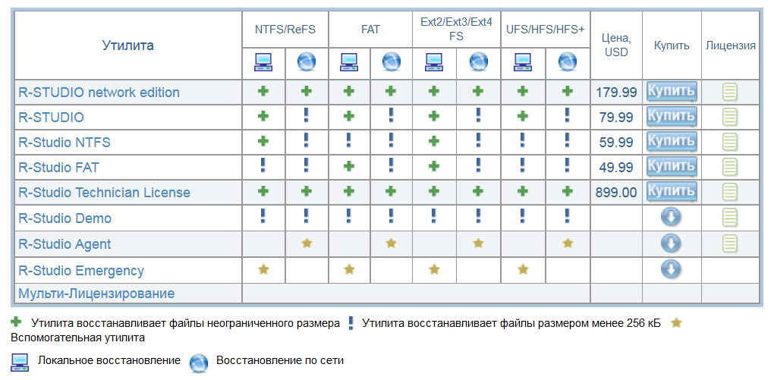
Теоретическая часть
R-Strudio – многоцелевая программа восстановления удалённых данных. Имеет несколько версий с разным функционалом.
Здесь представлена максимальная версия R-Studio Network Edition. Её цена 179.99$.

Slide 3
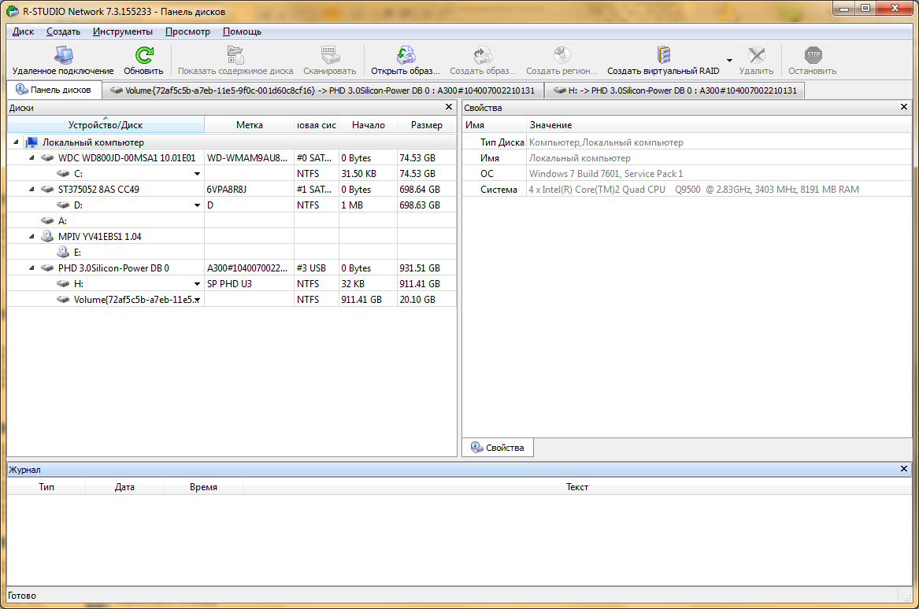
Позволяет восстановить файлы с HDD, SSD, Flash, SDcard, Floppy Disk, CD, DVD, Blu-Ray носителей.

Slide 4
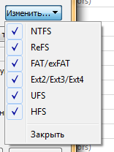
Поддерживает восстановление из файловых систем NTFS, Fat 12,16,32, ExtFat, Ext 2,3,4, ReFS, UFS, HFS.
Разумеется что восстановить данные после полного форматирования или если в область уже записались другие данные уже не получится

Slide 5
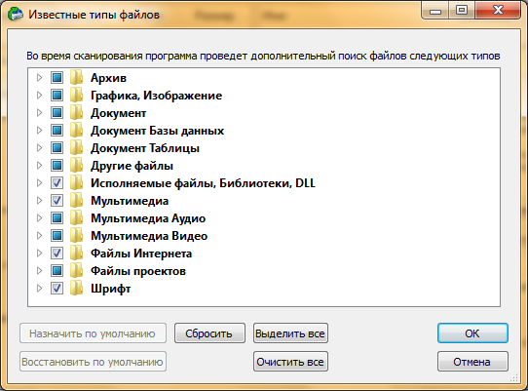
R-Studio сканирует выделенную область диска и сравнивает служебные данные из секторов с видом данных из выбранных файловых систем ища вхождения в начало, середину или конец файла.
Дальше сравнивает полезные данные с выбранными видами файлов если нужно восстановить определённый тип, а не всё.

Slide 6
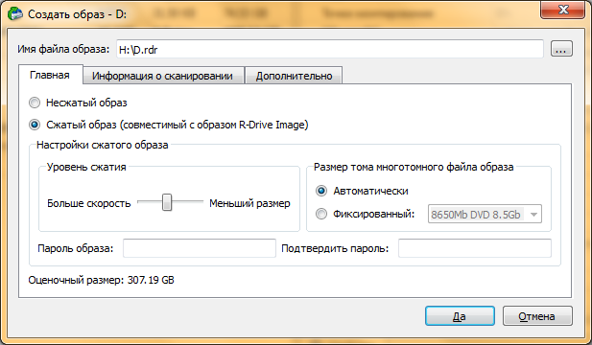
Так же можно создать посекторный образ носителя и восстанавливать данные уже из него
Или создать образ для переноса данных на другой носитель

Slide 7
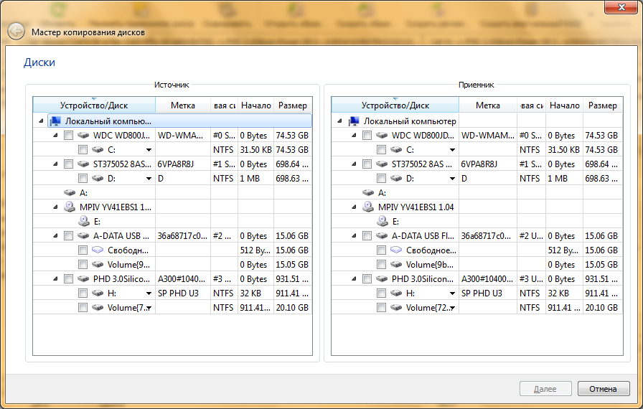
Клонировать диски

Slide 8
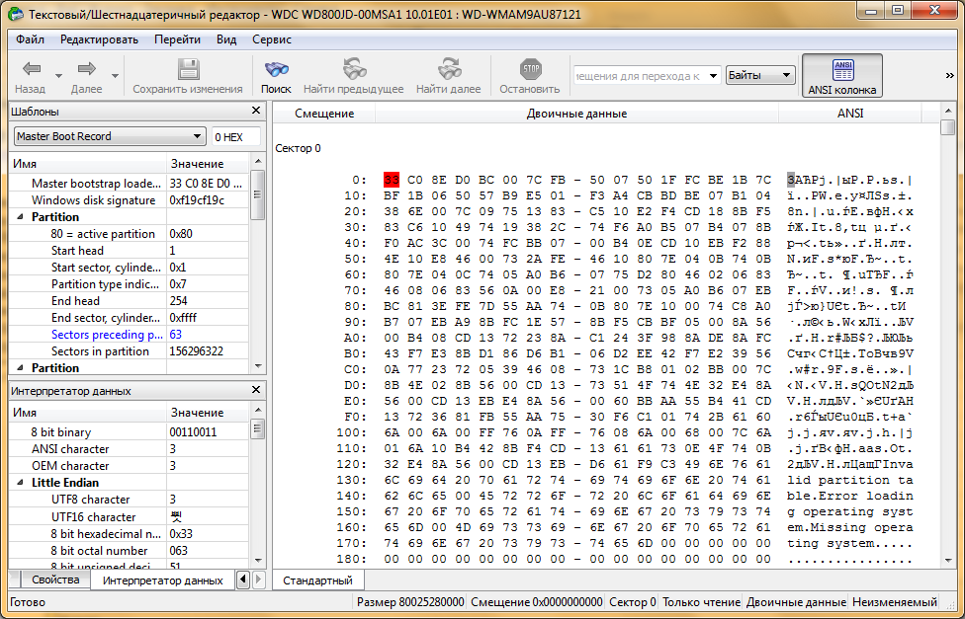
Имеет встроенный HEX редактор

Slide 9
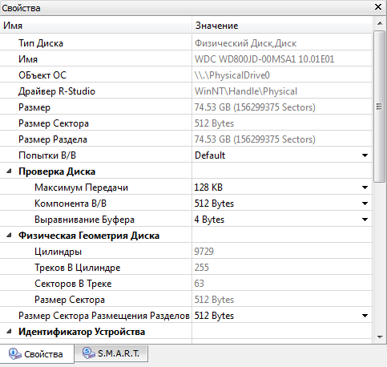
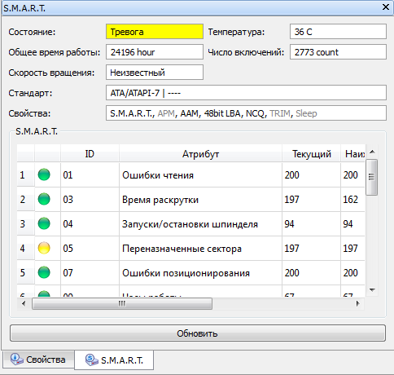
Можно посмотреть техническую информацию о носителе
Есть возможность посмотреть SMART накопителя если он есть.

Slide 10
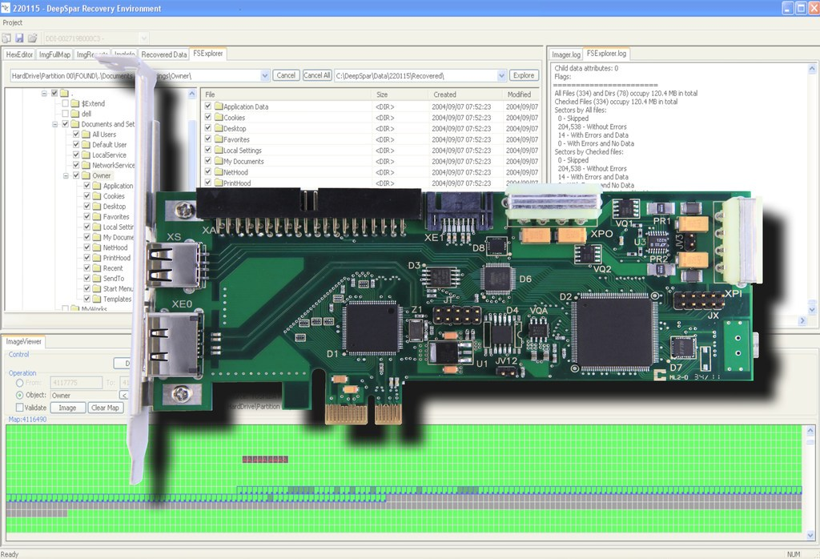
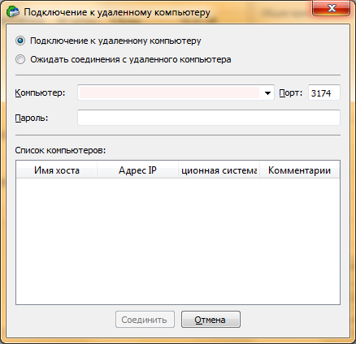
Восстанавливать данные с удалённых компьютеров
Восстановление на низком уровне через плату DeepSpar Disk Imager (DDI)

Slide 11
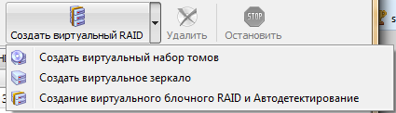
Можно восстановить данные из образов дисков RAID массива
Восстановление физических из RAID массивов(определяются как обычный диск)
Так же производить восстановление с дисков на которых нет разделов(были повреждены или удалены)

Slide 12
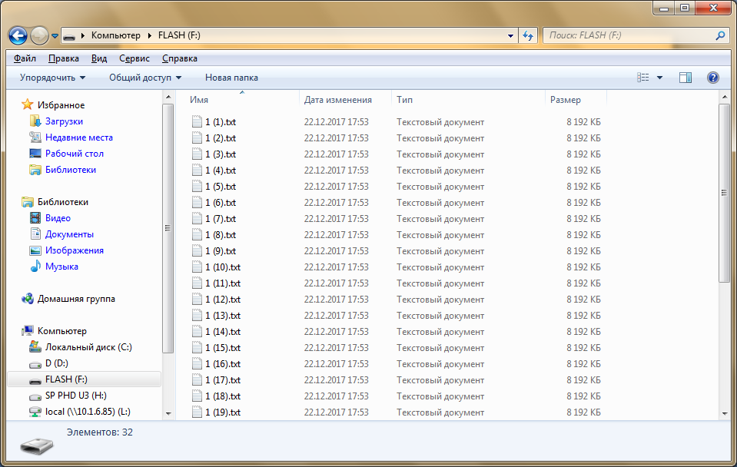
Практическая часть
Для практической части я взял флешку на 16гб, отформатировал в NTFS и записал на неё файлы.

Slide 13
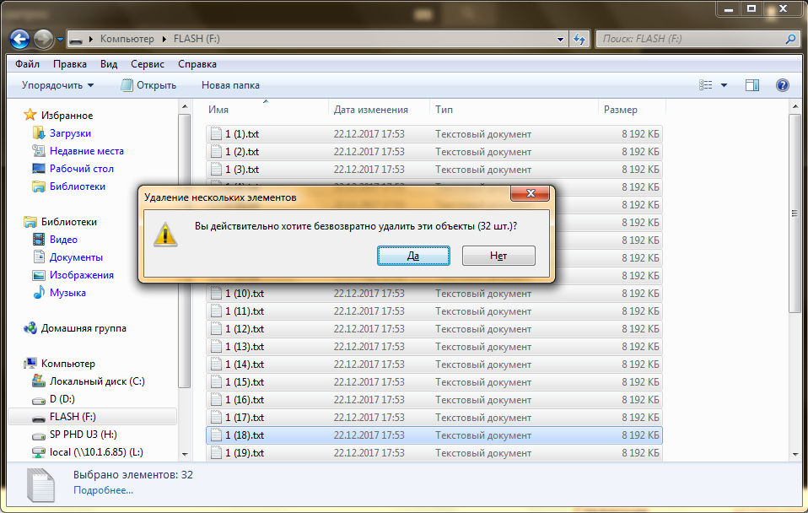
Дальше я удалил эти файлы

Slide 14
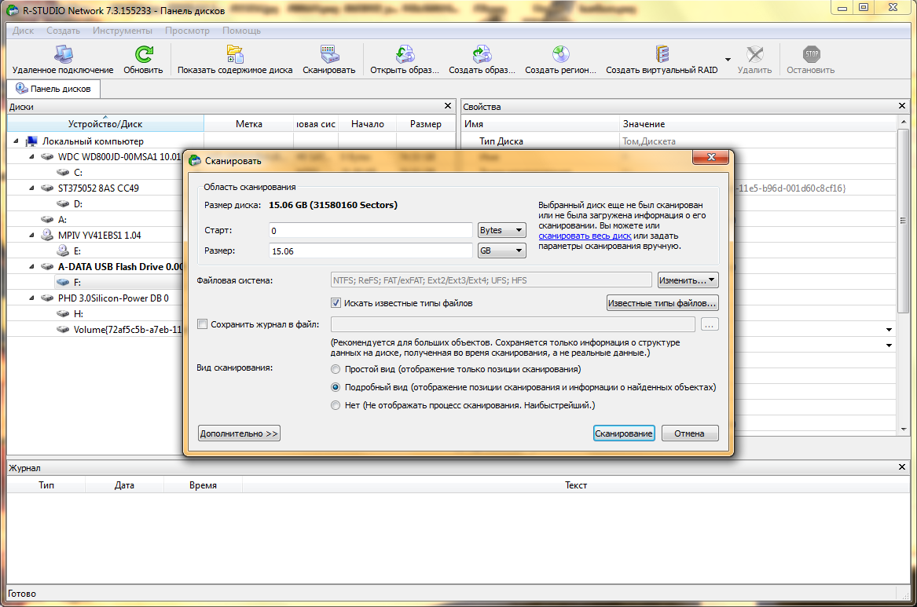
Далее запустил R-Studio выбрал раздел на флешке и нажал сканировать

Slide 15
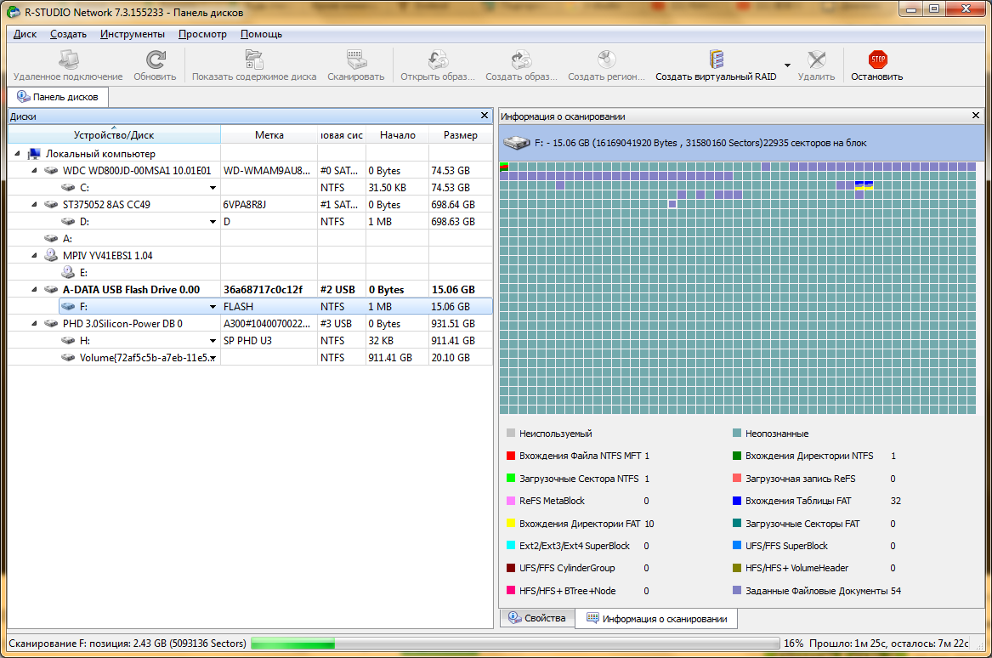
Дожидаюсь окончания сканирования

Slide 16
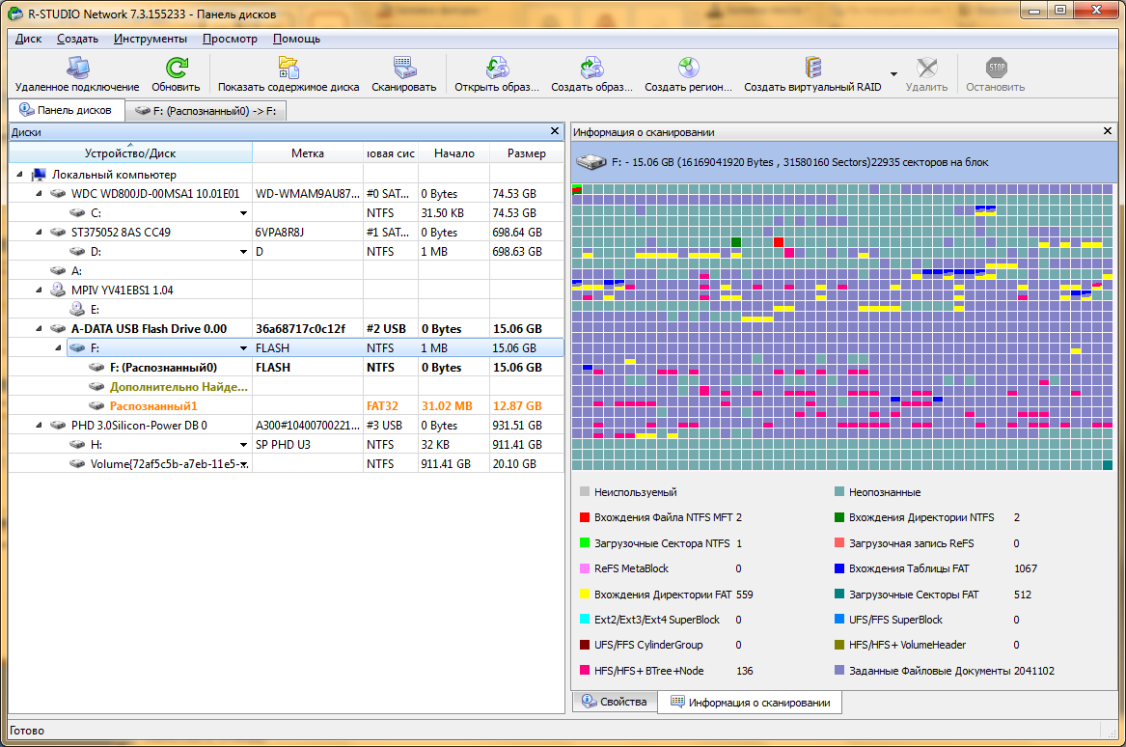
Сканирование закончилось и можно посмотреть на результат. Он нашёл ещё один раздел. Файлы которые были до форматирования

Slide 17
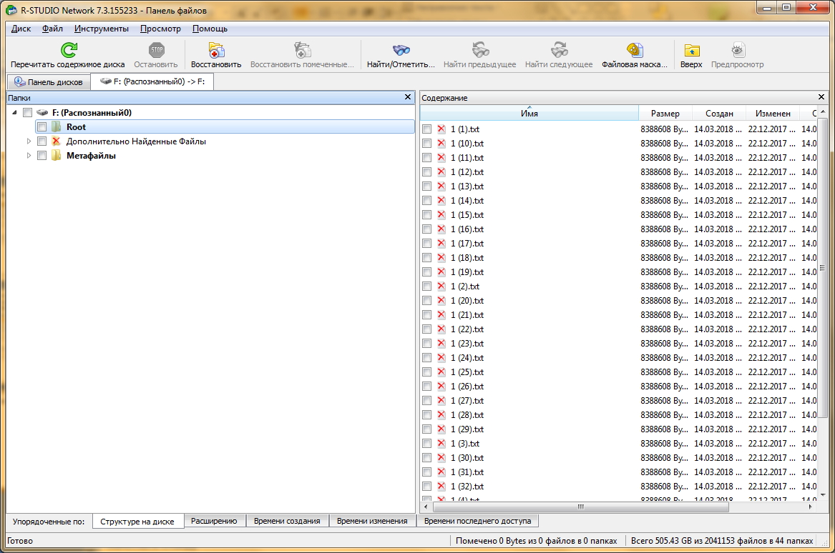
Зайдём на основной раздел. А вот и удалённые файлы. Можно их пометить и нажать восстановить

Slide 18
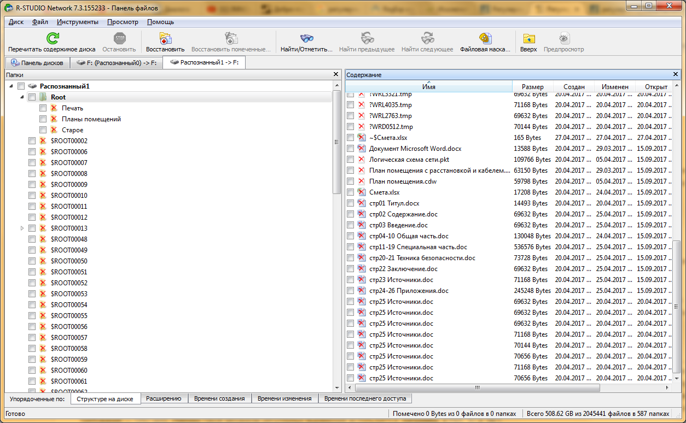
Теперь зайдём на найденный раздел. Он FAT32 был. И там лежала курсовая работа на печать.

Slide 19
Спасибо за внимание

